Slide 1
Compuesto | ID | Ionizable (Si/No) | Torsiones Activas
Toluene | BBB_100 | No | 0
Benzene | BBB_101 | No | 0
Caffeine | BBB_196 | Si | 0
Theobromine | BBB_249 | Si | 0
Cytisine | BBB_298 | Si | 0
Methylcyclopentane | BBB_32 | No | 0
Cyclohexane | BBB_34 | No | 0
Org12962 | BBB_1 | Si | 1
Alprazolam | BBB_168 | Si | 1
BBcpd10 | BBB_303 | Si | 1
Nicotine | BBB_97 | Si | 1
Dietyhleter | BBB_181 | No | 2
Sertraline | BBB_2 | Si | 2
Bisphenol A | BBB_212 | No | 2
3-methylpentane | BBB_23 | No | 2

Slide 2
Compuesto | ID | Ionizable (Si/No) | Torsiones Activas
Alovudine | BBB_277 | Si | 2
Nalidixic Acid | BBB_282 | Si | 2
Ribavirin | BBB_285 | Si | 2
Granisetron | BBB_286 | Si | 2
Salycilic Acid | BBB_299 | Si | 2
Zalcitabine | BBB_304 | Si | 2
Y-G20 | BBB_315 | Si | 2
Phenylcyclidine | BBB_65 | Si | 2
Y-G16 | BBB_87 | Si | 2
Desmethyldesipramine | BBB_20 | Si | 3
Thioperamide | BBB_227 | Si | 3
Betahistine | BBB_256 | Si | 3
Zolpidem | BBB_268 | Si | 3
Aspirin | BBB_272 | Si | 3
Zidovudine | BBB_288 | SI | 3

Slide 3
Compuesto | ID | Ionizable (Si/No) | Torsiones Activas
Nor-2-chlorpromazine | BBB_29 | SI | 3
Levodopa | BBB_292 | SI | 3
Methamphetamine | BBB_30 | SI | 3
Salbutamol | BBB_301 | SI | 3
22 | BBB_321 | SI | 3
Bis-hydroxylated-L-663581 | BBB_324 | SI | 3
Bupropion | BBB_6 | SI | 3
1-Isobutyl-4-(4-iodophenyl)piperazine | BBB_8 | SI | 3

Slide 4
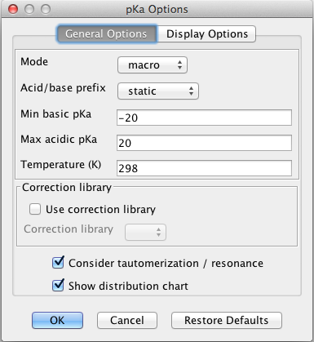
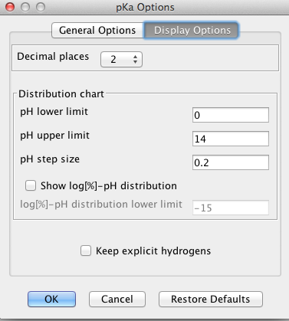

Slide 5
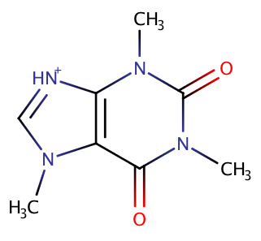
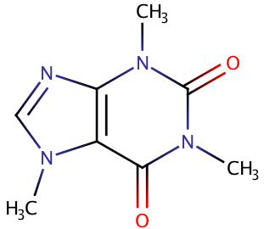
BBB_196 MICROESTADOS

Slide 6
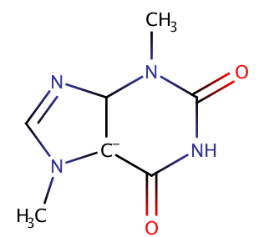
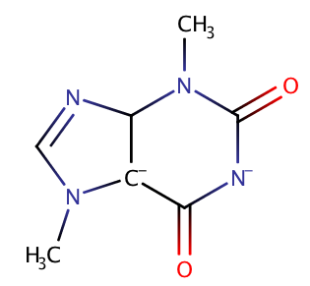
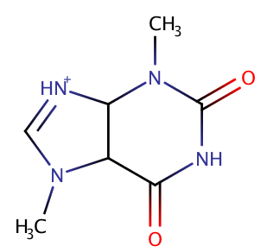
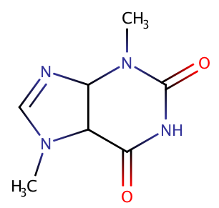
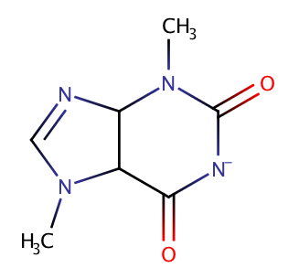
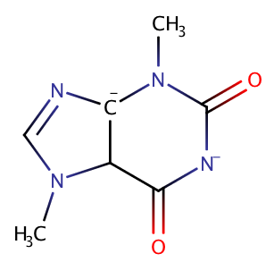
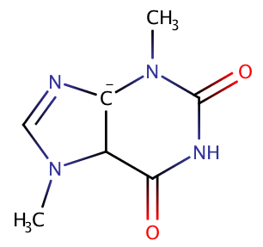
BBB_249 MICROESTADOS
Tengo dudas
Tengo dudas
Tengo dudas
Tengo dudas

Slide 7
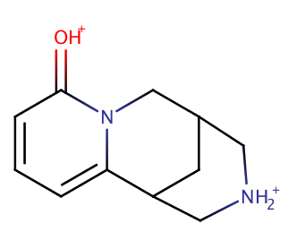
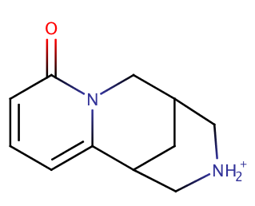
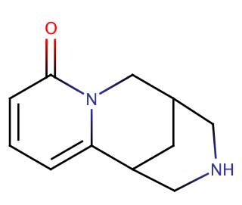
BBB_298 MICROESTADOS
Tengo dudas

Slide 8
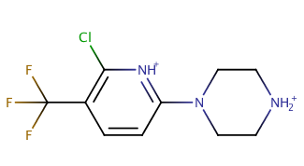
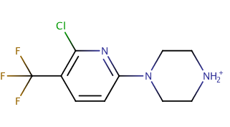
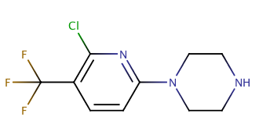
BBB_1 MICROESTADOS
Tengo dudas

Slide 9
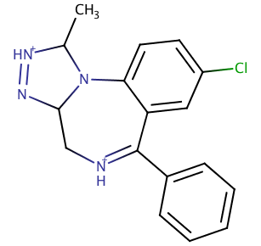
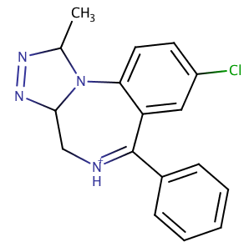
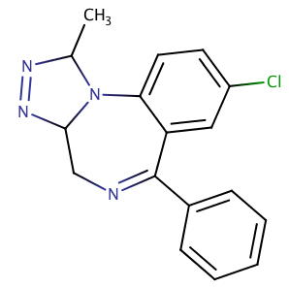
BBB_168 MICROESTADOS
Tengo dudas

Slide 10
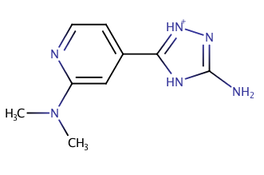
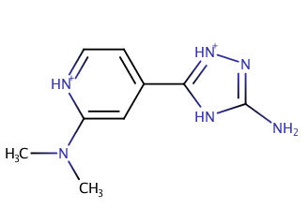
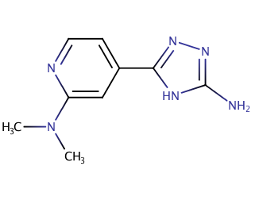
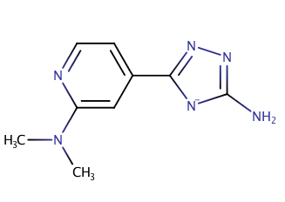
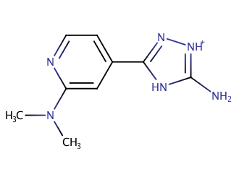
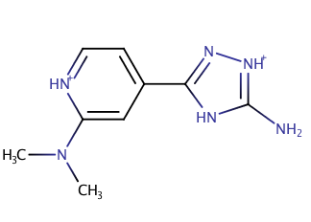
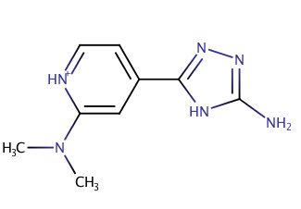
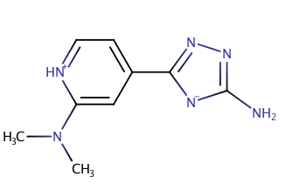
BBB_303 MICROESTADOS
Tengo dudas
Tengo dudas
Tengo dudas

Slide 11
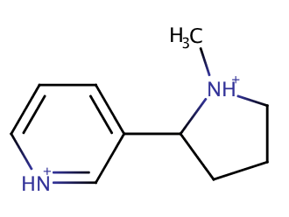
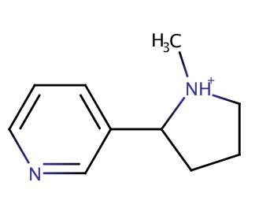
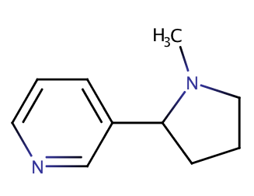
BBB_97 MICROESTADOS
Tengo dudas

Slide 12
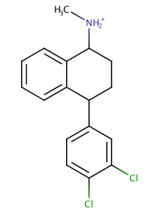
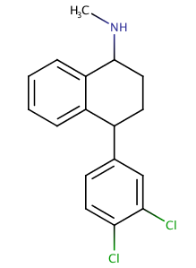
BBB_2 MICROESTADOS
Tengo dudas

Slide 13
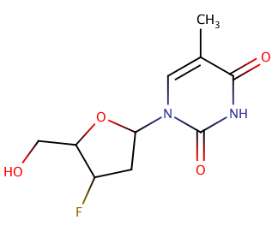
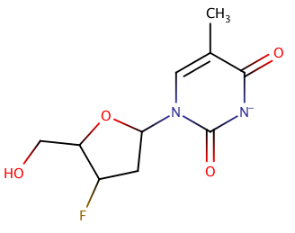
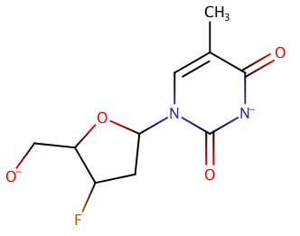
BBB_277 MICROESTADOS
Tengo dudas

Slide 14
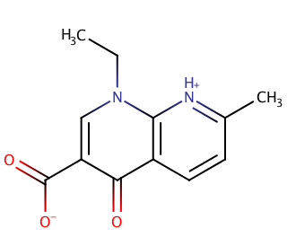
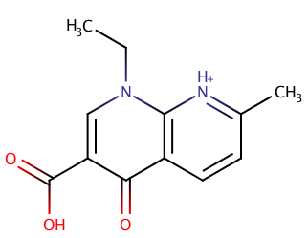
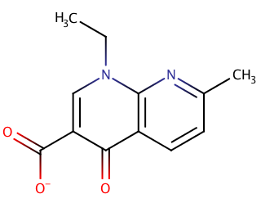
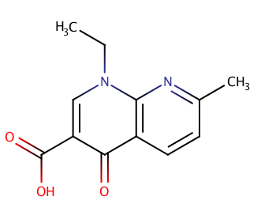
BBB_282 MICROESTADOS
Tengo dudas

Slide 15
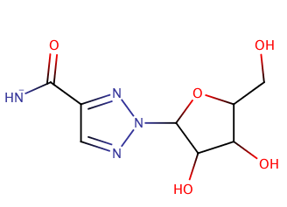
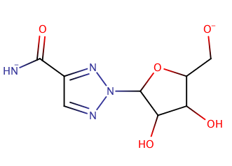
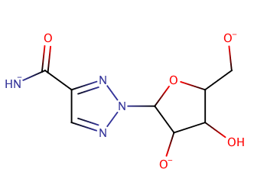
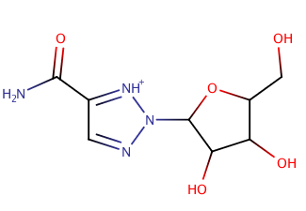
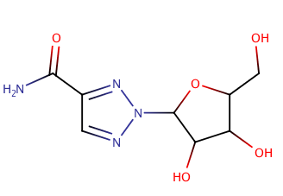
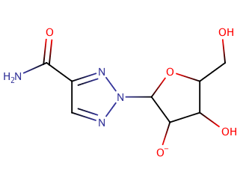
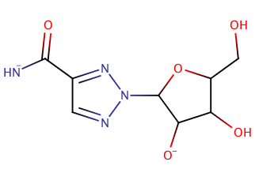
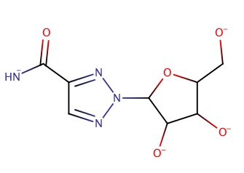
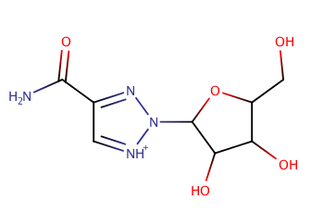
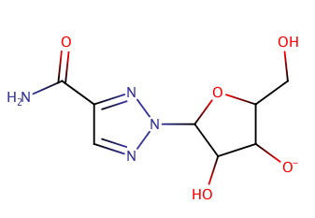



BBB_285 MICROESTADOS
Tengo dudas de los que tiene 2 o más puntos ionizables
Razonables

Slide 16





BBB_286 MICROESTADOS
Tengo dudas
Tengo dudas

Slide 17



BBB_299 MICROESTADOS
Tengo dudas

Slide 18



BBB_304 MICROESTADOS

Slide 19



BBB_315 MICROESTADOS
Tengo dudas

Slide 20


BBB_65 MICROESTADOS

Slide 21



BBB_87 MICROESTADOS
Tengo dudas

Slide 22



BBB_20 MICROESTADOS
Tengo dudas

Slide 23




BBB_227 MICROESTADOS

Slide 24



BBB_256 MICROESTADOS

Slide 25



BBB_268 MICROESTADOS

Slide 26


BBB_272 MICROESTADOS

Slide 27





BBB_288 MICROESTADOS
Tengo dudas
OJO el grupo de tres nitrogenos
Tengo dudas

Slide 28



BBB_29 MICROESTADOS
Tengo dudas

Slide 29








BBB_292 MICROESTADOS
Tengo dudas
Tengo dudas
Tengo dudas
OJO ZWITERION
Tengo dudas
Tengo dudas

Slide 30


BBB_30 MICROESTADOS

Slide 31







BBB_301 MICROESTADOS
Tengo dudas
Tengo dudas
Tengo dudas
Tengo dudas

Slide 32




BBB_321 MICROESTADOS
Tengo dudas

Slide 33






BBB_324 MICROESTADOS
Tengo dudas
Tengo dudas

Slide 34


BBB_6 MICROESTADOS

Slide 35



BBB_8 MICROESTADOS
Tengo dudas

